Slide 1
Presentasi Projek
Basisdata

Slide 2
Anggota kelompok
1. Malik Sabarullah Akbar
- Tugas: Website dan Basis Data
2. Hifzi Khairi
- Tugas: ERD
3. Muhammad Iqbal Nur Salim
- Tugas: Normalisasi
4. Muhammad Nabiel
- Tugas: Membuat Laporan
5. Muhammad Shubhan Ajiela
- Tugas: Mencari Materi
6. Athaya Hassya Fausta
- Tugas: Membuat Laporan

Slide 3
Judul: Transaksi faktur penjualan barang bangunan
Dalam dunia usaha, sistem penjualan berbasis faktur merupakan salah satu metode yang umum digunakan untuk mencatat dan mengelola transaksi penjualan. Salah satu bidang usaha yang banyak mengandalkan sistem ini adalah toko atau distributor bahan bangunan. Penjualan barang bangunan tidak hanya melibatkan transaksi tunai, tetapi juga pembelian dalam jumlah besar yang sering kali menggunakan sistem faktur untuk memudahkan pencatatan dan pelaporan transaksi.
Sistem faktur penjualan barang bangunan memiliki alur data yang terstruktur dan jelas, mulai dari pendataan pelanggan, pencatatan barang-barang yang dijual, hingga pengelolaan transaksi penjualan yang dilakukan. Proses ini melibatkan beberapa entitas penting seperti pelanggan, barang, transaksi, dan detail faktur, yang saling berhubungan satu sama lain.
Studi kasus ini sangat cocok diterapkan dalam pembelajaran basis data karena dapat mencakup berbagai aspek penting dalam perancangan sistem informasi, seperti pembuatan tabel relasional, penentuan primary key dan foreign key, normalisasi data, serta pembuatan Entity Relationship Diagram (ERD) yang menggambarkan hubungan antar entitas dalam sistem.

Slide 4
Normalisasi

Slide 5
Normalisasi
Normalisasi adalah proses pengorganisasian data dalam basis data agar tidak terjadi duplikasi data dan ketergantungan yang tidak perlu. Tujuan utama normalisasi adalah untuk mengurangi redundansi (pengulangan data) dan memastikan integritas data dengan membaginya ke dalam tabel-tabel yang logis.
Normalisasi dilakukan melalui beberapa tahap yang disebut *normal forms* (bentuk normal), seperti:
- Bentuk Normal Pertama (1NF)
- Bentuk Normal Kedua (2NF)
- Bentuk Normal Ketiga (3NF)
Setiap bentuk normal memiliki aturan tertentu yang harus dipenuhi sebelum melanjutkan ke tahap berikutnya.

Slide 6
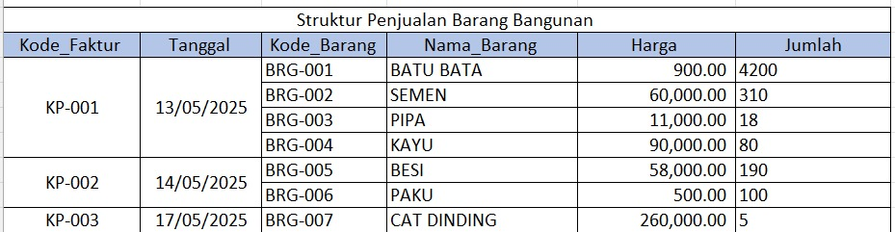
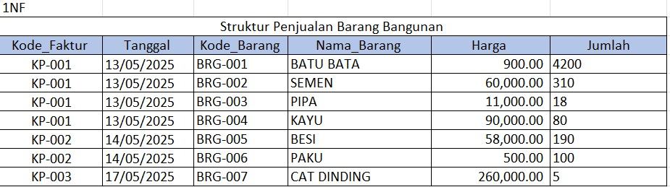
Sebelum kita membuat database kita harus me-normalisasi tabel tersebut menjadi 3NF

Slide 7
Syarat 1 NF:
1. Atomicitas: Semua nilai dalam kolom harus atomik (tidak boleh ada lebih dari satu nilai dalam satu sel).
2. Tidak ada repeating group (pengulangan kelompok kolom).
Kenapa dilakukan:
Pada tabel awal (Struktur Penjualan Barang Bangunan), satu faktur (misalnya KP-001)
mencantumkan beberapa barang dalam satu record faktur.
Agar memenuhi 1NF, data harus dipecah sehingga setiap baris hanya mewakili satu transaksi barang.
Contoh yang dipecah:
KP-001, 13/05/2025, BRG-001, BATUBATA, 900, 4200
KP-001, 13/05/2025, BRG-002, SEMEN, 60000, 310
dan seterusnya.
Tujuan: Agar data lebih konsisten dan mudah diproses secara terpisah per item.

Slide 8
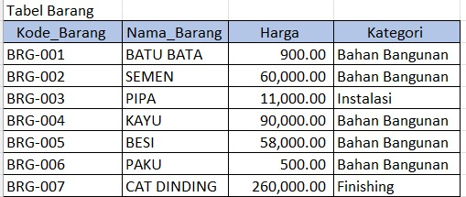
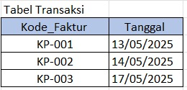
2NF
Syarat:
Sudah memenuhi 1NF.
2. Tidak ada partial dependency: Semua atribut non-primer harus bergantung sepenuhnya pada primary key (jika kunci utama merupakan gabungan).
Kenapa dilakukan:
Dalam 1NF, beberapa atribut seperti Nama_Barang dan Harga hanya tergantung pada Kode_Barang, bukan kombinasi Kode_Faktur dan Kode_Barang.
Untuk memenuhi 2NF:
Pisahkan data barang ke tabel Tabel_Barang dengan atribut: Kode_Barang, Nama_Barang, dan Harga.
Tabel transaksi hanya menyimpan: Kode_Faktur, Tanggal, Kode_Barang, dan Jumlah.
Tujuan: Menghilangkan duplikasi data barang (nama & harga muncul berulang), dan menghindari anomaly saat mengubah data barang.

Slide 9
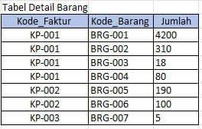
3NF
Syarat:
1. Sudah memenuhi 2NF.
2. Tidak ada transitive dependency: Atribut non-kunci tidak boleh bergantung pada atribut non-kunci lainnya.
Kenapa dilakukan:
Dalam 2NF, mungkin muncul ketergantungan transitif, contohnya Nama_Barang → Kategori.
Untuk memenuhi 3NF:
Tambahkan kolom Kategori pada Tabel_Barang dan pisahkan jika perlu (jika Kategori punya detail sendiri).
Transaksi dipecah jadi:
Tabel Transaksi → Kode_Faktur, Tanggal
Tabel Detail Transaksi → Kode_Faktur, Kode_Barang, Jumlah, Harga, Tanggal
Tujuan: Menjamin bahwa setiap data hanya disimpan sekali untuk mencegah inkonsistensi dan membuat struktur basis data efisien.

Slide 10
Pengertian
ERD
(Entity Relationship Diagram)

Slide 11
Pengertian ERD(Entity Relationship Diagram)
ERD (Entity Relationship Diagram) adalah diagram yang digunakan untuk memodelkan struktur logis dari basis data. Diagram ini menggambarkan entitas (objek yang memiliki data), atribut (informasi yang menjelaskan entitas), dan hubungan antar entitas.
Komponen utama dalam ERD:
- Entitas: Sesuatu yang memiliki data, biasanya berupa tabel dalam datab.
- Atribut: Informasi yang menjelaskan entitas.
- Relasi: Hubungan antara dua atau lebih entitas.
ERD sangat membantu dalam merancang database secara konseptual sebelum diterapkan secara fisik.

Slide 12
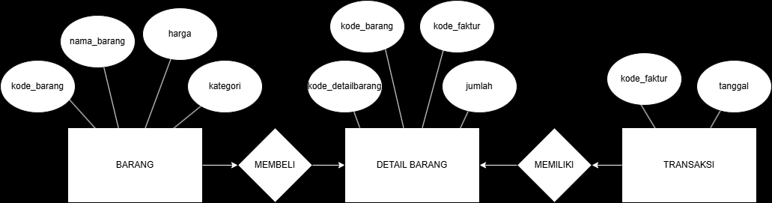
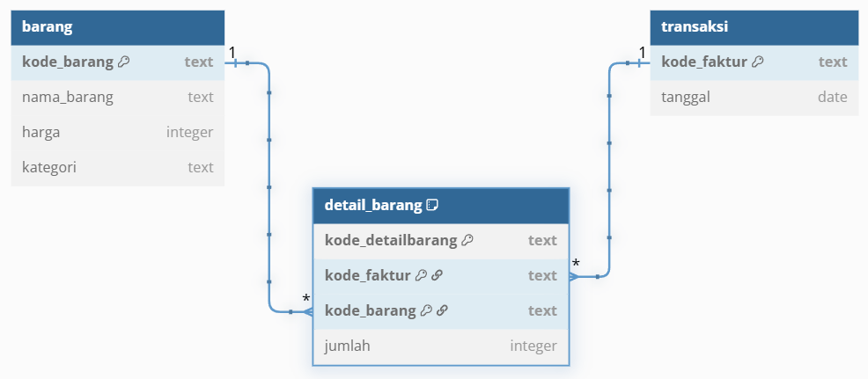
Diagram ERD dan ERD Physical

Slide 13
PENJELASAN
1. Entitas: BARANG
Atribut:
- kode_barang (PK): Primary key, identifikasi unik untuk setiap barang
- nama_barang: Nama dari barang
- harga: Harga dari barang
- kategori: Kategori barang
2. Entitas: TRANSAKSI
Atribut:
- kode_transaksi (PK): Primary key, identifikasi unik untuk transaksi
tanggal: Tanggal terjadinya transaksi
3. Entitas: DETAIL BARANG
Atribut:
- kode_detailbarang (PK): Primary key unik untuk setiap baris detail
- kode_barang (PK, FK): Foreign key ke tabel BARANG dan juga bagian dari primary key
- kode_transaksi (PK, FK): Foreign key ke tabel TRANSAKSI dan juga bagian dari primary key
- jumlah: Jumlah barang yang dibeli dalam transaksi tersebut
DETAIL BARANG sebagai tabel penghubung antara BARANG dan TRANSAKSI
Relasi many-to-many antara BARANG dan TRANSAKSI: satu barang bisa muncul di banyak transaksi, dan satu transaksi bisa melibatkan banyak barang.

Slide 14
ORM (Object-Relational Mapping)
ORM (Object-Relational Mapping) adalah teknik pemetaan antara struktur data dalam bahasa pemrograman berorientasi objek dengan tabel dalam basis data relasional, sehingga memungkinkan manipulasi data menggunakan objek tanpa menulis SQL langsung.
Dengan ORM, kita dapat mengakses, menyimpan, mengubah, dan menghapus data di database menggunakan kode berorientasi objek, tanpa harus menulis perintah SQL secara langsung.

Slide 15
Tujuan ORM
- Menyederhanakan Akses ke Database yang memungkinkan developer berinteraksi dengan database menggunakan kode berorientasi objek seperti class dan method.
- Meningkatkan Produktivitas
Kita tidak perlu menulis banyak query SQL manual. Cukup menggunakan metode seperti .save(), .filter(), dll.
- Membuat Kode Lebih Terstruktur dan Konsisten
Data dan Operasi database dikelola melalui class, yang sesuai dengan prinsip Object-Oriented Programming(OOP).
- Mempermudah Pemeliharaan dan Pengembangan Aplikasi
ORM membuat aplikasi lebih mudah di maintain karena logika database menyatu dengan struktur program.
- Meningkatkan Portabilitas Aplikasi
ORM memudahkan penggantian jenis database tanpa banyak perubahan kode SQL.
Singkat nya Tujuan ORM adalah untuk menjembatani antara dunia objek dalam pemrograman dengan dunia tabel dalam database relasional, sehingga interaksi dengan database menjadi lebih mudah, aman, dan efisien.

Slide 16
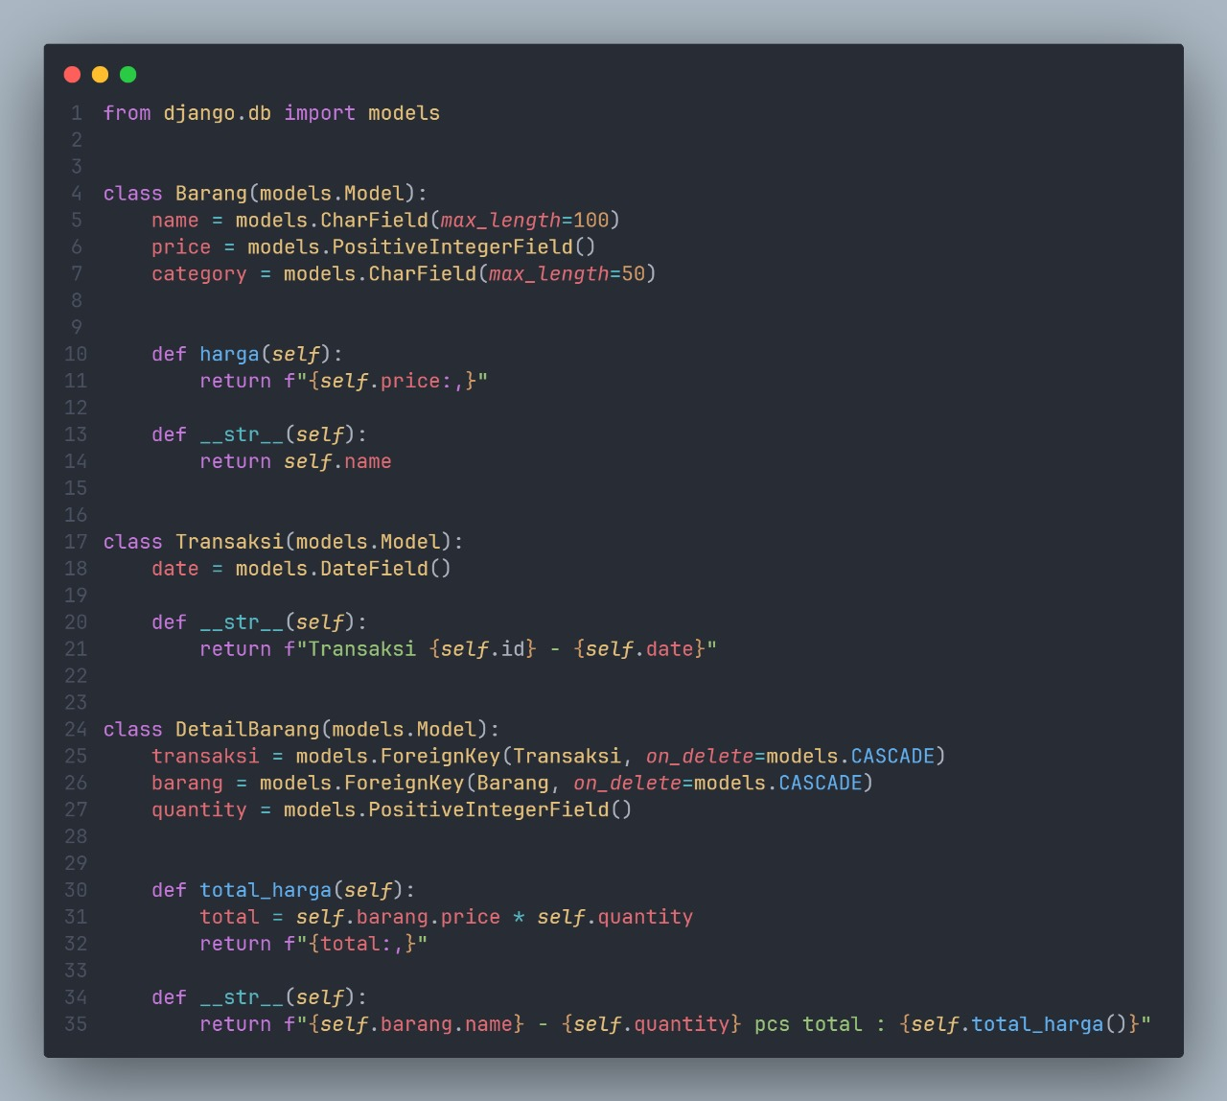
Ini adalah sebuah metode pembuatan database dengan menggunakan database ORM

Slide 17
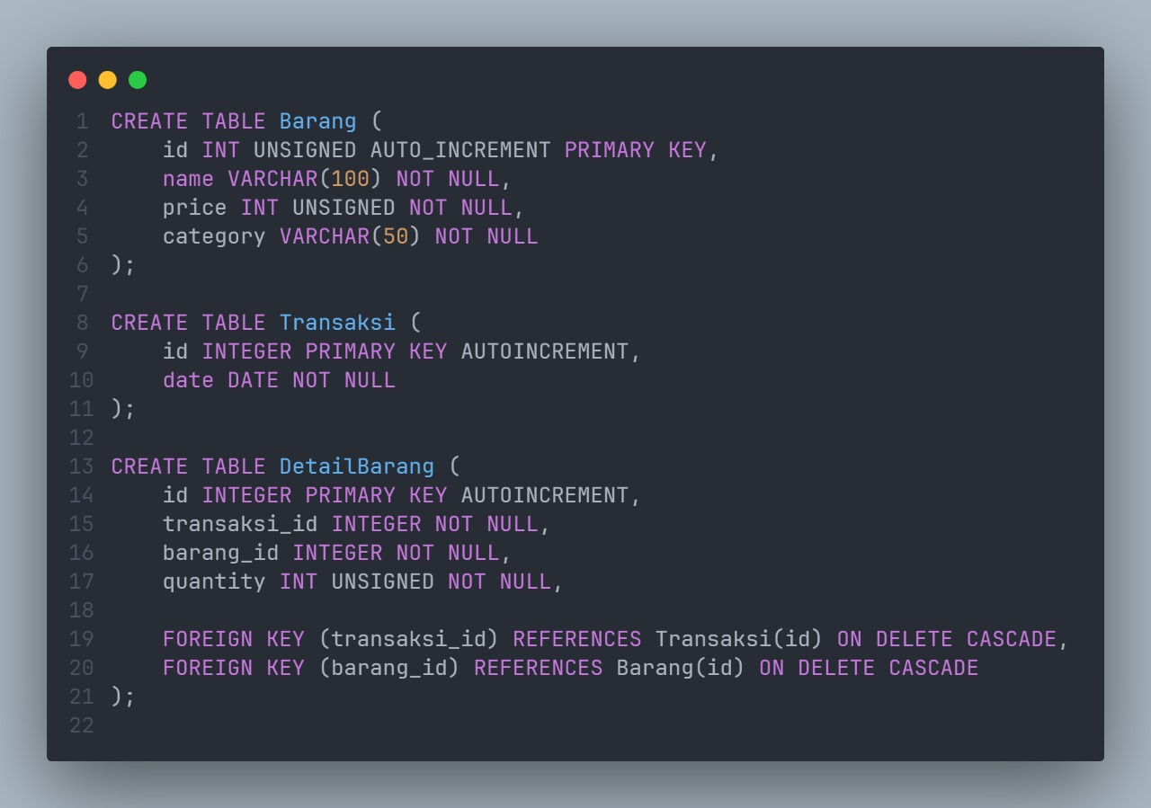
jika database ORM di jadikan query maka akan seperti ini

Slide 18
Terima kasih

